Slide 1

章节6：文件管理

Slide 2
前情提要
临界区是高并发编程的关键，因此虽然代码不多但却得到了充分的重视。因为现在的硬件都是多核的，软件都是多线程的，而临界区是只有一个人执行的代码，也就是让这些线程/核心串行起来的地方，因此要格外注意它的代价
用锁代替信号量是一种典型的思路，既然锁是悲观设计无论如何都要执行，那么加锁解锁的代价要尽可能的小
锁在争抢的过程中，引发了大量的内存消耗，因此才有了很多的优化方案，例如争抢一段之后进入睡眠(mutex的slow path)，或者华为的numa-aware lock(把锁变量放到numa local memory)，或者神威太湖之光上的plock
RISC指令集当中实现不了test-and-set操作，因此引入了load-link和store-conditional两种指令，其本质仍然是在一个指令里同时完成状态改变和内存读取/写入，只是把两个内存位置，改成了一个内存位置加一个monitor寄存器
体系结构的另一个差异是内存序问题，是指令乱序、cache延后写回、传输过程中的包顺序交换等优化机制而导致的内存操作的指令顺序，与实际操作到达内存的顺序之间存在差异。目前大量risc处理器的内存序是不可控的，即weak memory consistency model，需要手动添加barrier(fence)来让内存操作保序，从而引发了正确性问题
磁盘是个以块为单位的存储设备，每一个块叫一个扇区、扇区组成磁道、磁道组成磁盘。为了简化管理，每个扇区对应的圆心角是一样大的，这样一来逻辑意义上说，一个磁盘是一个扇区对象的二维数组，其行列标号分别是磁道号和扇区号
文件系统是将固定大小的块数据（扇区）组织成任意长度（文件，或者磁带）的数据结构，并提供增删改查机制的方法。参考数据结构课程，会有连续、链表、树等模式
链表结构是FAT文件系统采用的模式，类似数据结构中的线性表，其长度可以任意扩展，但不能随机访问
树状结构是EXT文件系统采用的模式，通过分支节点进行扩展，提高了效率也提升了复杂度
GFS以将磁道做为分配单位，只增加不删除，成为搜索引擎等大数据存储的一种方案
文件系统作为操作系统的关键模块，其核心价值在于屏蔽这些实现的细节，为应用程序提供统一的接口

Slide 3
Introduction of directory structure
Components of directory structure
Logical label: directory name
Logical structure: directory item
Function: path management, file management
Directory types
Single level directory: only one directory
Double level directory: root directory and sub directory
Hiberarchy directory: dynamic and flexible directory
Structure of directory
How to store file information?
How to search and index files?
How to improve efficiency of file system, such as disk space allocation/release, file operation efficiency, safety and security, HCI efficiency.

Slide 4

某些同学的桌面

Slide 5

分层文件系统
■
文件以目录的方式组织起来
■
目录是一类特殊的文件
目录的内容是文件索引表<文件名, 指向文件的指针>
■
目录和文件的树型结构
早期的文件系统是扁平的 (只有一层目录)
root
spell
programs
spell
bin
programs
p
stat
mail
p
mail
dist
find
count
hex
reorder
e
mail
/spell/mail/prt/first
prog
copy
prt
exp
list
find
hex
prt
reorder
list
count
/programs/p/list
list
obj
spell
all
last
first
first

Slide 6
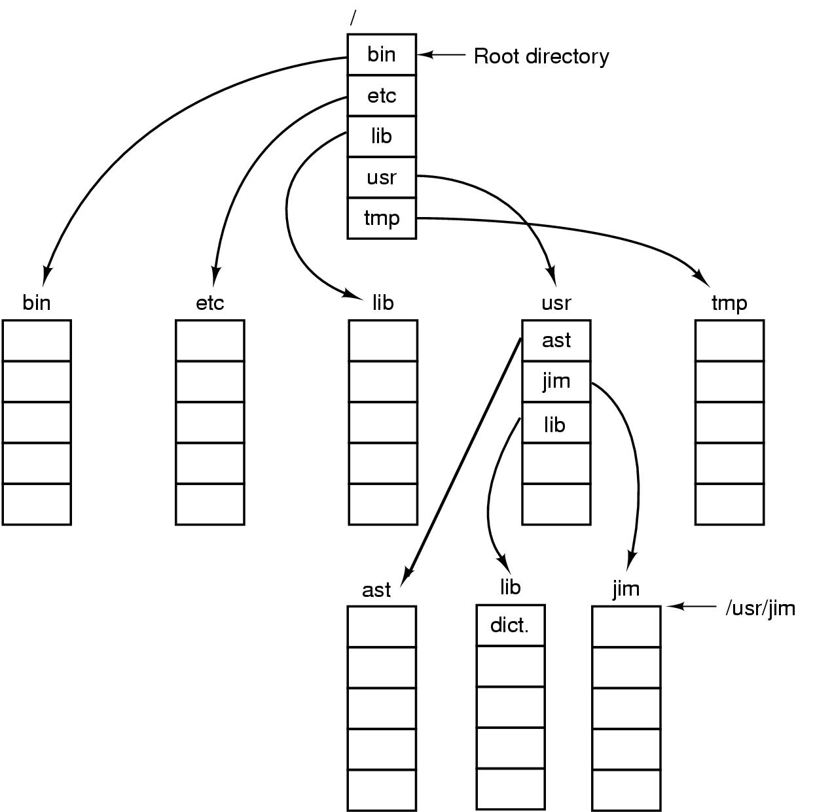
多级目录中路径名
比如UNIX系统的一棵目录树结构：
通过路径名可清楚了解文件所处位置

Slide 7
目录(文件夹)是文件系统中一种特殊的文件
示例：文件夹中存储了（放在该文件夹中的）文件名，以及文件在磁盘当中的起始地址。文件夹也是一种文件，其起始地始放在上一级文件夹中。
该结构可解决不同用户间的文件重命名和文件共享问题,且具有较高的搜索速度

Slide 8
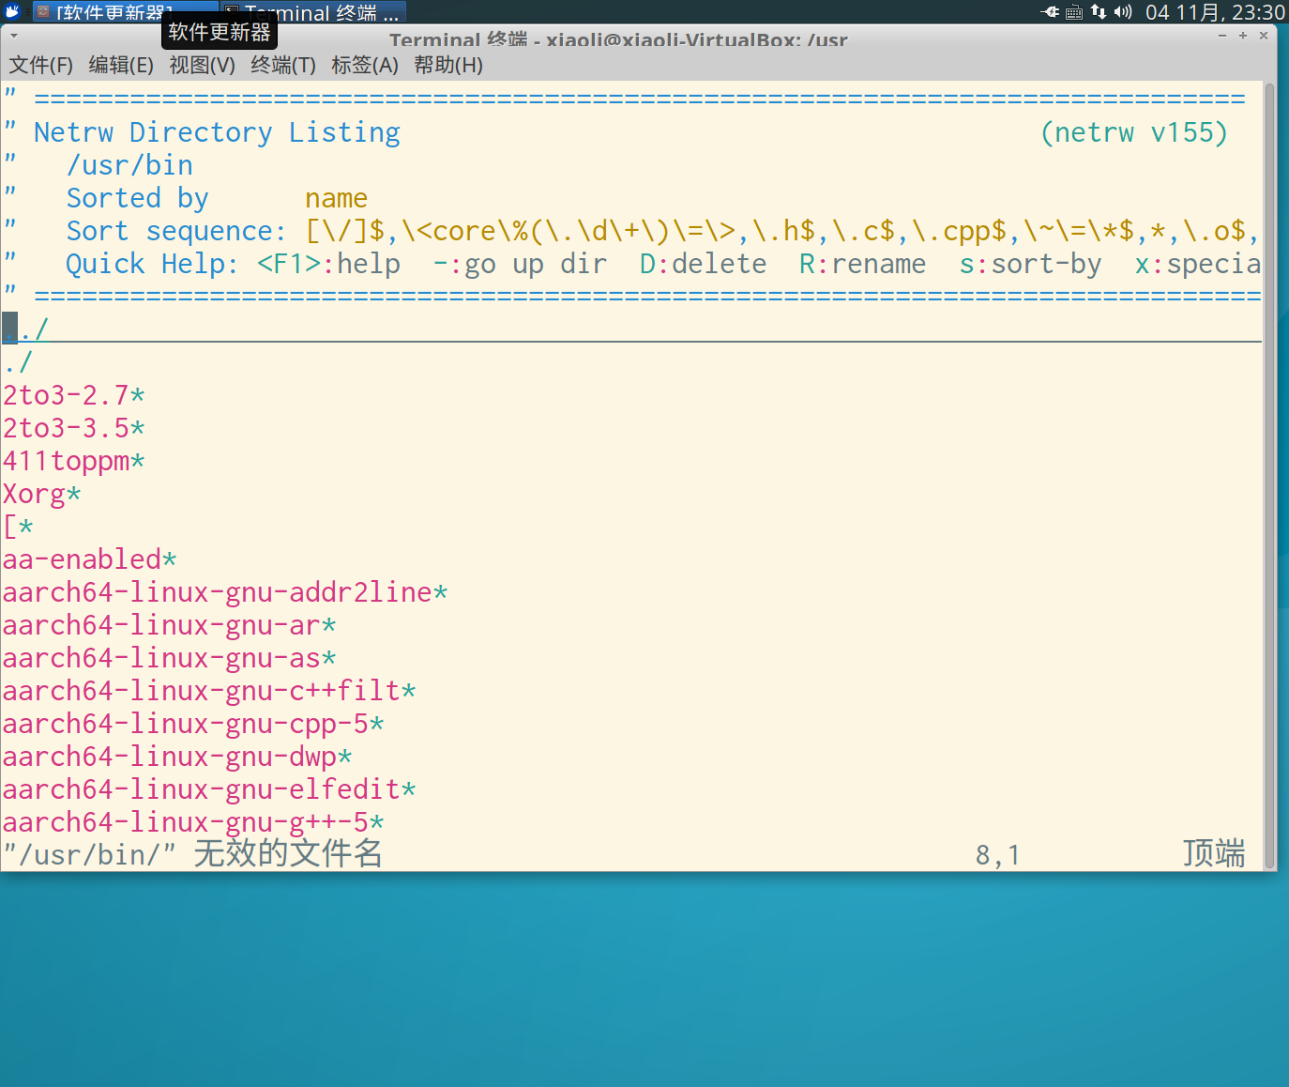

Slide 9
关于目录（文件夹）的思考：
文件名和目录分层，是为了方便人类记忆的组织方
文件是扇区组织成的链表，或者是树
文件夹中记录着文件的名字，以及跟名字相对应的链表表头（或者树根）
文件夹也是一种文件，它也可能被存储为链表或者树
文件夹的名称，放在上一级文件夹当中，同时存储的是这个文件的表头或者树根

Slide 10
多级目录结构有以下特点：
目录名：指明目录结构中一个结点位置。
目录树：有根结点和中间结点（目录／子目录），叶子结点（文件）。
目录有上下级关系：当前目录(current directory, working directory)、父目录(parent directory)、子目录(subdirectory)、根目录(root directory)等；
路径(path)：每个目录或文件，可以由根目录开始依次经由的各级目录名，加上最终的目录名或文件名来表示（相对／绝对）。

Slide 11
3．对目录操作
目录是文件管理的核心，不同OS对目录操作不同．
create：创建目录；
delete：删除目录；
opendir：打开目录使内容可读；
closedir：关闭目录，释放各种表空间；
readdir：返回打开目录的下一个目录项；
rename：目录重命名；
link：对某一文件在不同目录中建立连接；
Unlink：删除目录中的连接文件．
11

Slide 12
目录实现
■
文件名的线性列表，包涵了指向数据块的指针
编程简单
执行耗时
■
哈希表 – 哈希数据结构的线性表
减少目录搜索时间
冲突 – 两个文件名的哈希值相同
固定大小

Slide 13
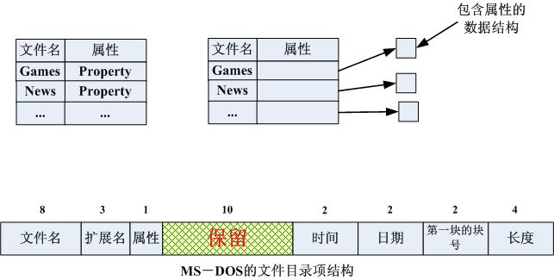
Case: FAT in DOS

Slide 14
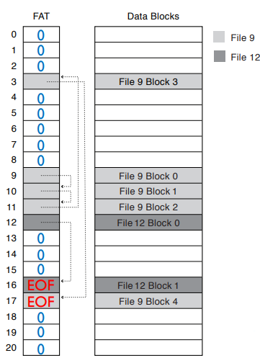
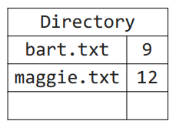
FAT文件系统的实现细节
目录项描述了一个文件名和其首个磁盘块的关系
每个磁盘块对应一个FAT表项
FAT表项为0, 则没有使用
FAT表项为EOF, 代表的是某个文件最后的磁盘块

Slide 15
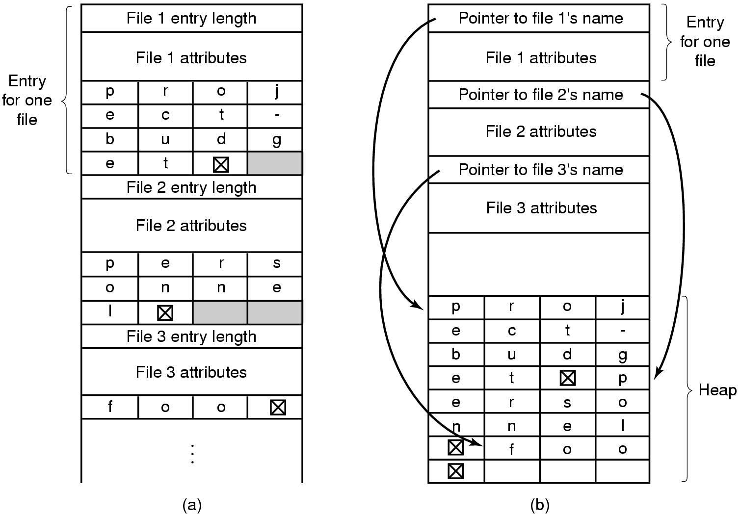
在目录中处理长文件名的两种方法：
按字对齐处理；文件名在文件项的尾部，并做字对齐处理。
在堆中处理；所有文件名都放在一个文件名堆中处理。
对大目录管理需要用到散列表法、高速缓存法等处理。

Slide 16
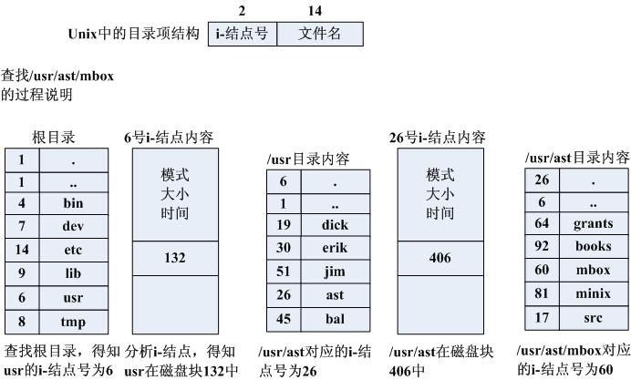
Case: I-Node in Unix

Slide 17
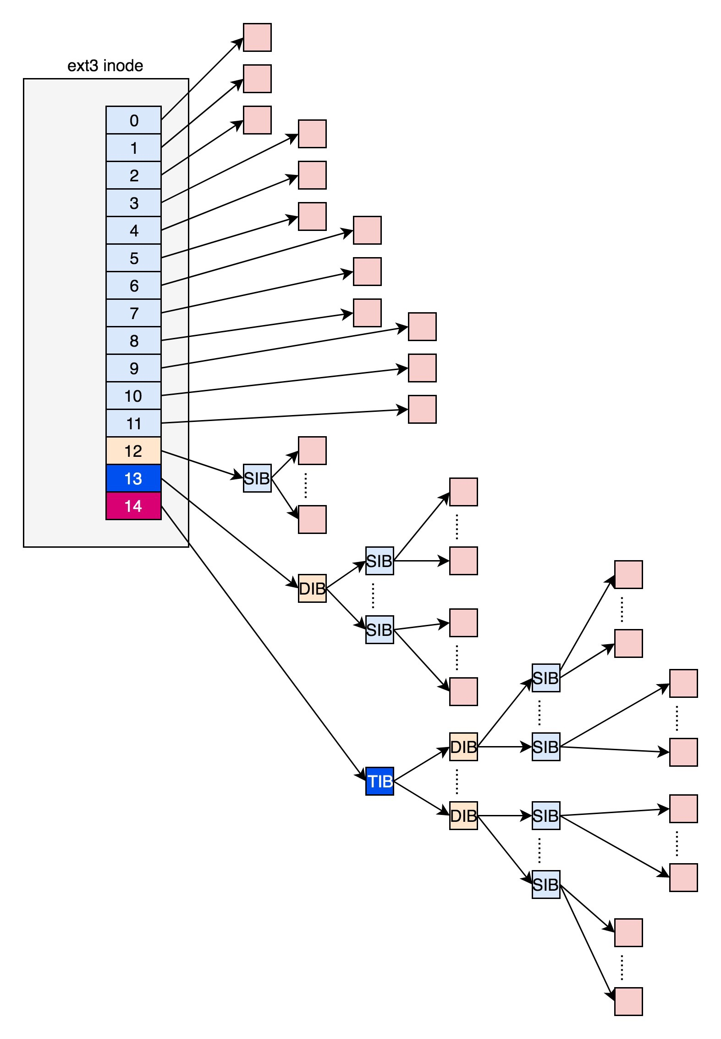
Case: I-Node in Unix
struct ext4_inode{
__le16 i_mode; /* File r/w/x, 目录, 文件, 块设备 mode */
__le16 i_uid; /* Low 16 bits of Owner Uid */
__le32 i_size_lo; /* File Size in bytes */
__le32 i_atime; /* Access time */
__le32 i_ctime; /* Inode Change time */
__le32 i_mtime; /* Modification time */
__le32 i_dtime; /* Deletion Time */
__le16 i_gid; /*Low 16 bits of Group Id */
__le16 i_links_count; /* Links count */
__le32 i_blocks_lo; /* File Blocks count */
__le32 i_flags; /* File flags */
......
__le32 i_block[EXT4_N_BLOCKS]; /* Pointers to blocks */
__le32 i_generation; /* File version (for NFS) */
__le32 i_file_acl_lo; /* File ACL */
__le32 i_size_high; /* File Size in bytes */
......};
ls命令就是读inode
#define EXT4_NDIR_BLOCKS 12
#define EXT4_IND_BLOCK EXT4_NDIR_BLOCKS
#define EXT4_DIND_BLOCK (EXT4_IND_BLOCK + 1)
#define EXT4_TIND_BLOCK (EXT4_DIND_BLOCK + 1)
#define EXT4_N_BLOCKS (EXT4_TIND_BLOCK + 1)
17

Slide 18
关于文件系统设计的思考
问题：将一块连续的空间分割，用以应对用户不同大小，甚至可能变化的空间请求
内存管理：内存空间有上限（4G），以页为单位分割，以页表+MMU实现按需分配，地址翻译将物理上不连续的空间变成了连续
硬盘介质的差异：
单个文件的空间可能是无限的，文件的数量可能是无限的（其实也不是真正意义的无限）
磁盘的读写特性要求尽可能连续，
空间一旦分配，就会被固化下来，再移动的代价很大
没有硬件来感知并劫持对于文件的读写，因此文件层面的读写需要程序员（软件）自己完成
类比内存管理，文件系统的需求：
不要同时加载太多的文件
分配尽可能连续
尽可能使用缓存
绝大部分文件的操作都需要经过系统调用
文件系统的额外需求：掉电之后，上电能够快速恢复和容错

Slide 19
文件管理的特殊处理
空间分配与上电加载
读写操作接口
并发访问
性能优化

Slide 20
文件系统的组织视图
vol
dir
dir
dir
dir
dir
dir
dir
file
file
file
file
data
block
data
block
data
block
data
block
data
block
data
block
data
block
data
block
data
block

Slide 21
文件系统的存储视图
vol
dir
dir
dir
dir
dir
dir
dir
file
file
file
file
data
block
data
block
data
block
data
block
data
block
data
block
data
block
data
block
data
block
Disk

Slide 22
文件系统的存储结构
■
文件系统数据结构
卷控制块 (每个文件系统一个）
文件控制块 (每个文件一个）
目录节点(每个目录项一个）
■
持久存储在外存中
存储设备的数据块中
■
当需要时加载进内存
卷控制模块 : 当文件系统挂载时进入内存
文件控制块: 当文件被访问时进入每次
目录节点: 在遍历一个文件路径时进入内存
卷控制块放在固定的位置，以便快速加载
卷控制块中记录了目录树的起点，便于快速恢复文件树
目录（文件夹）中记录了文件的起点，以便快速读取
！！！这些节点坏了怎么办？

Slide 23
打开文件和文件描述符
■
文件访问模式
进程访问文件数据前必须先“打开”文件
f = open(name, flag);
…
read(f, …);
…
close(f);

Slide 24
打开文件和文件描述符
#include <stdio.h> #include <stdlib.h> #include <unistd.h> #include <fcntl.h>
int main(int argc, char *argv[])
{
int fd = -1; int ret = 1; int buffer = 1024; int num = 0;
if((fd=open("./test", O_RDWR|O_CREAT|O_TRUNC)) == -1) {
printf("Open Error\n"); exit(1);}
ret = write(fd, &buffer, sizeof(int));
if(ret < 0) {printf("write Error\n"); exit(1);}
printf("write %d byte(s)\n", ret);
lseek(fd, 0L, SEEK_SET);
ret = read(fd, &num, sizeof(int));
if(ret == -1) {printf("read Error\n"); exit(1);}
printf("read %d byte(s), the number is %d\n", ret, num);
close(fd); return 0;
}
为打开的文件分配文件描述符,它的作用域为当前进程, 所有对该文件的操作都需要靠该fd

Slide 25
打开文件和文件描述符
#include <stdio.h> #include <stdlib.h> #include <unistd.h> #include <fcntl.h> #include <sys/types.h> #include <sys/stat.h> #include <dirent.h>
int main(int argc, char *argv[]){
struct stat sb; DIR *dirp; struct dirent *direntp; char filename[128];
if ((dirp = opendir("/root")) == NULL){
printf("Open Directory Error%s\n"); exit(1); }
while ((direntp = readdir(dirp)) != NULL){
sprintf(filename, "/root/%s",
direntp->d_name);
if (lstat(filename, &sb) == -1){printf("lstat Error%s\n"); exit(1);}
printf("name : %s, mode : %d, size : %d, user id : %d\n",
direntp->d_name, sb.st_mode, sb.st_size, sb.st_uid); }
closedir(dirp);
return 0;
}
打开一个目录名对应的目录流
读取一个文件条目, 返回其指针, 流自动指向下一条目

Slide 26
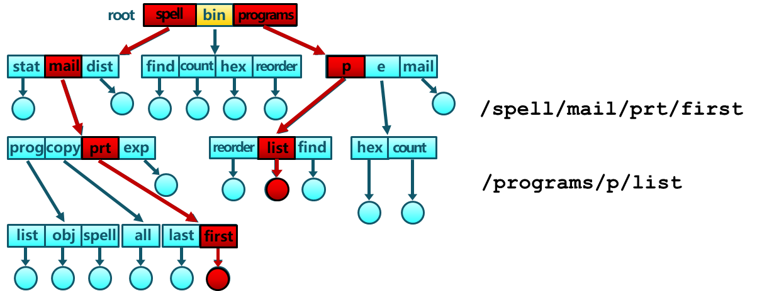
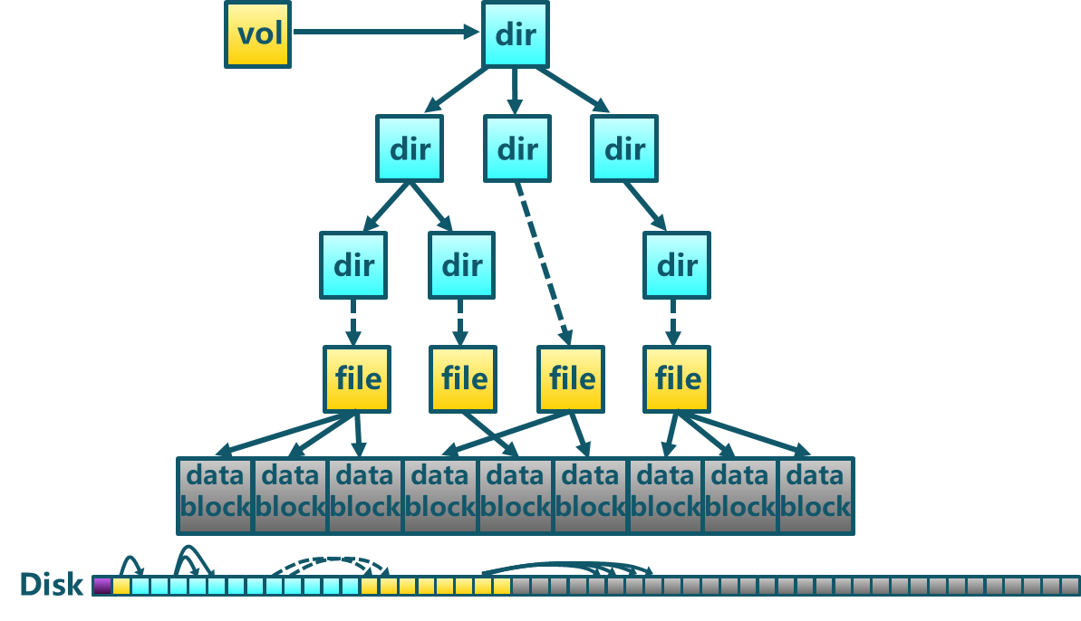
文件系统的存储与读取

Slide 27
打开文件和文件描述符
■
文件访问模式
“打开”操作，是用户通知操作系统，为这个文件的读写做好准备，即找到文件名与文件位置的对应关系等
因为文件操作很慢，所以需要一些准备工作以“预热”，例如找到文件开始的磁道扇区，文件的长度等
因为文件很多，所以不能为每一个文件都“预热”
进程访问文件数据前必须先“打开”文件
f = open(name, flag);
…
read(f, …);
…
close(f);

Slide 28
打开文件和文件描述符
■
文件访问模式
进程访问文件数据前必须先“打开”文件
■
内核跟踪进程打开的所有文件
操作系统为每个进程维护一个打开文件表
文件描述符是打开文件的标识
打开文件表
文件描述符

Slide 29
文件描述符
■
操作系统在打开文件表中维护的打开文件状态和信息
文件指针
最近一次读写位置
每个进程为每个文件分别维护一个自己的打开文件指针
文件指针仅对已打开的文件维护，是因为文件的数量可能非常庞大
OS可能设置一个进程的打开文件上限，也是为了节省文件指针的内存消耗

Slide 30
文件描述符
■
操作系统在打开文件表中维护的打开文件状态和信息
文件指针
文件打开计数
当前打开文件的次数
最后一个进程关闭文件时，将其从打开文件表中移除

Slide 31
文件描述符
■
操作系统在打开文件表中维护的打开文件状态和信息
文件指针
文件打开计数
文件的磁盘位置
缓存数据访问信息

Slide 32
文件描述符
■
操作系统在打开文件表中维护的打开文件状态和信息
文件指针
文件打开计数
文件的磁盘位置
访问权限
每个进程的文件访问模式信息

Slide 33
文件系统中打开文件的数据结构
■
文件描述符
每个被打开的文件都有一个文件描述符
文件状态信息
目录项、当前文件指针、文件操作设置等
■
打开文件表
每个进程一个进程打开文件表
一个系统级的打开文件表
有文件被打开时，文件卷就不能被卸载

Slide 34
打开文件表
进程打开文件表
vol
dir
系统打开文件表
dir
dir
dir
dir
dir
dir
file
file
file
file
data
block
data
block
data
block
data
block
data
block
data
block
data
block
data
block
data
block

Slide 35
打开文件锁
■
一些文件系统提供文件锁，用于协调多进程的文件访问
强制 – 根据锁保持情况和访问需求确定是否拒绝访问
劝告 – 进程可以查找锁的状态来决定怎么做
文件被打开后，多个进程可以对同一个文件读写，多个线程也可以因为读取而并发修改内存中的文件指针
但是，因为考虑到文件操作过慢，OS在大多数情况下并没有刻意保障其操作的原子性，而是将这些任务交给了程序员来完成

Slide 36
3．提高文件系统性能
使用高速介质掩盖对低速介质的访问
a) 在磁盘访问中增加高速缓存技术
b) 使用块预先读技术
提升低速介质的性能，减少低速介质的使用
c) 尽量减少磁盘臂移动
d) 增加磁盘的个数以增加吞吐率

Slide 37
多种磁盘缓存位置
内存虚拟盘
扇区
缓存
打开文件表
CPU
磁盘
磁盘控制器
数据块缓存
内存

Slide 38
数据块缓存
■
数据块按需读入内存
提供read()操作
预读: 预先读取后面的数据块
■
数据块使用后被缓存
假设数据将会再次用到
写操作可能被缓存和延迟写入
■
两种数据块缓存方式
数据块缓存
页缓存: 统一缓存数据块和内存页

Slide 39
数据块缓存
文件读写
read() and write()
此时请考虑以下问题：
读缓存什么时候“不再缓存”了
“不再缓存”的时候，怎么处理？
写缓存什么时候“不再缓存”了
“不再缓存”的时候，怎么处理？
数据块缓存
文件系统

Slide 40
页缓存
■
虚拟页式存储
在虚拟地址空间中虚拟页面可映射到本地外存文件中
■
文件数据块的页缓存
在虚拟内存中文件数据块被映射成页
文件的读/写操作被转换成对内存的访问
可能导致缺页和/或设置为脏页
问题: 页置换算法需要协调虚拟存储和页缓存间的页面数
虚拟内存
内核中的存储管理机构
页缓存
主存
文件
对换文件
外存

Slide 41
数据块缓存
虚拟页对换
文件读写
read() and write()
页缓存
数据块缓存
文件系统

Slide 42
页缓存
虚拟页对换
文件读写
read() and write()
细节：
read/write并没有固定的大小，合并之后，统一采用4K对齐
虚拟页没有清晰的读写标记而read/write可以清楚的知道是否命中
页缓存
文件系统

Slide 43
Split-Level I/O Scheduling: Multi-Layer Hooks
App
App
App
read()
write()
fsync()
Page Cache
write-back
File System
add_req
Block-Level Queues
dispatch_req
req_complete
Disk
SSD

Slide 44
Split-Level I/O Scheduling: Tags
App1
App2
write()
write()
Page Cache
1
1
2
1
1
2
write-back
Block-Level Scheduler
Use tags to track I/O request across layers and identify the originating application.
Tags identify a set of processes responsible for an I/O request.
Split-level I/O schedulinghttps://dl.acm.org/doi/10.1145/2815400.2815421

Slide 45


使用预先读取技术掩盖磁盘缓存
用户的读取是否是“可预测的”
我们先假设用户对文件的读写是“顺序的从头读到尾”
加入预取机制

Slide 46
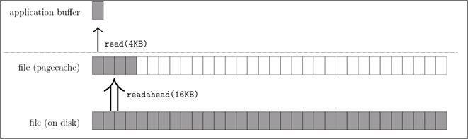
如何有效的预取？
预取的方向
如果用户现在读取第n块，如何预测下次用户读取第f(n)块？
预取的时机
用户在请求第n块时，预测到用户需要第n+1块，何时发起读取操作？
预取的数量
预测多久的将来才合理？

Slide 47
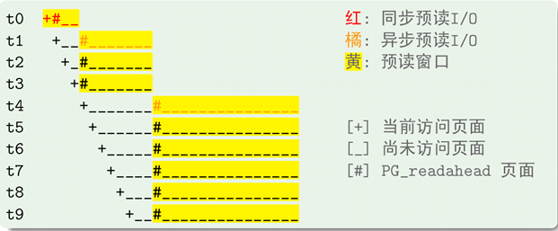
现行的Linux Readahead方案
同步预取获得用户请求的内容，异步预取获取未来的信息
预取来的数据存在内核空间中，在用户请求时直接使用，并且可以检测预测是否准确
准确预测会得到奖励，使得下次预测更激进，窗口变大一倍
预测错误会使得预取窗口复位
详见http://blog.chinaunix.net/uid-667478-id-2384354.html

Slide 48
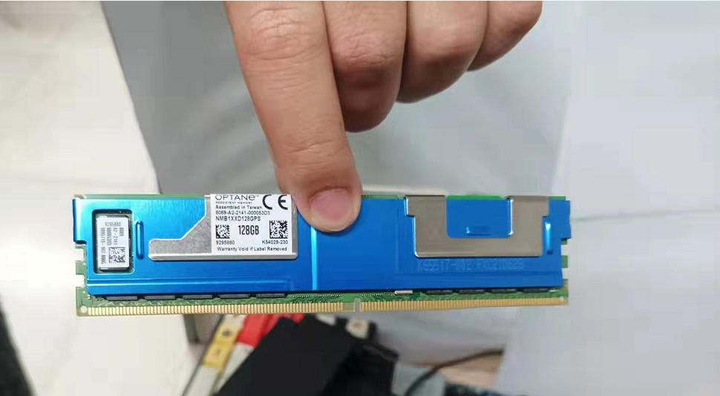
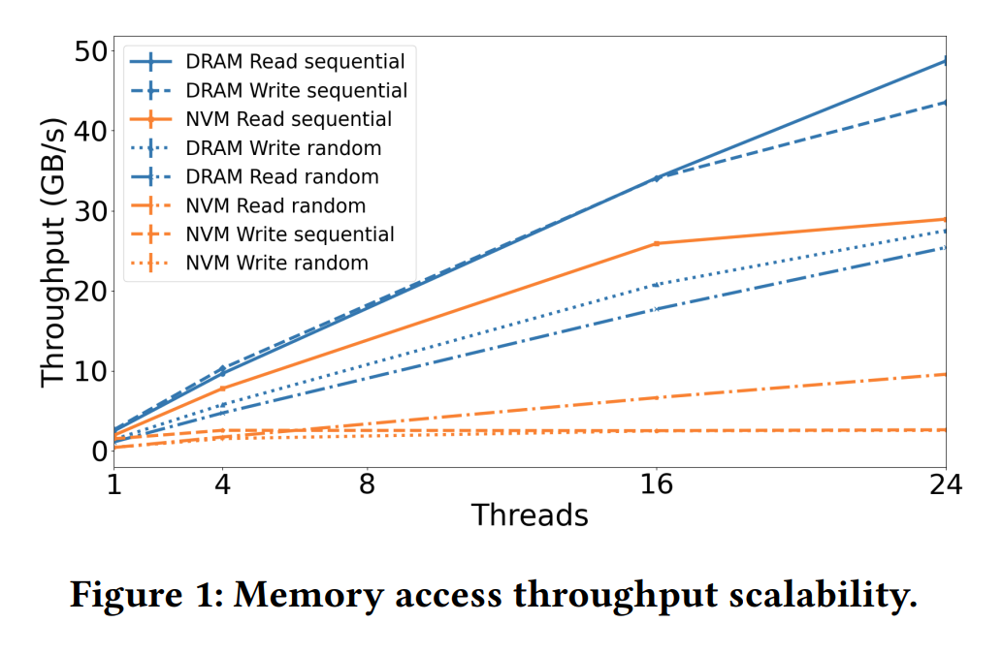
新介质对文件系统引发的变革
非易失性内存
像内存一样的读写接口
与内存相差无几的速度
像磁盘一样掉电不丢失
思考：
NVM上可以构建文件系统吗？
这样的文件系统还需要Page Cache吗？
https://www.usenix.org/system/files/conference/fast16/fast16-papers-xu.pdf

Slide 49
前情提要
文件系统是将固定大小的块数据（扇区）组织成任意长度（文件，或者磁带）的数据结构，并提供增删改查机制的方法。参考数据结构课程，会有连续、链表、树等模式
文件夹是文件的索引，其中保存了文件名，以及其他附属信息
文件夹也是一个文件，也需要存在磁盘上
一个磁盘（分区）上所有的文件都按树状组织，打开一个磁盘，就需要找到树根。为此，树根存在了磁盘固定的位置上
文件系统需要处理的最重要的问题之一是性能差异。因为磁盘和内存、CPU之间存在数万倍以上的性能带差，因此需要借助内存设计若干种缓存机制以尽可能的减少对磁盘的读写操作
打开文件句柄、文件指针用于暂存文件的位置，以及上次读取的位置，以避免反复读磁盘查找
文件句柄还同时兼具锁的功能，但是取决于系统的实现方式，并不一定都是强制锁
文件系统中设置了数据缓存机制，以期待尽可能利用数据的局部性，减少重复的读操作，合并相临的写操作
文件系统的缓存机制与虚拟内存机制存在很强的关联性和相似性，因此两个机制合并为一套页面缓存(page cache)机制，以4K为单位缓存数据，并按照访问时间频度判定数据写回的时机
与Cache一样，缓存机制放大了读区域，延后了写操作。放大的读区域造成的代价可以被批量读掩盖，延后的写操作给系统带来了很多的困扰，最典型的情况是写回时无法知道数据的优先级和来源等语义
为了优化文件系统的性能，OS做了很多的优化，其中之一是预取机制。但是，局限于磁盘的读取模式预取目前只能简单的判定程序读写文件的线性趋势，无法实现对复杂趋势的拟合
新的介质需要新的文件系统设计，比如NVM可以和内存一样读写，就不再需要page cache了

Slide 50
磁盘工作机制和性能参数
磁道t
磁盘轴
扇区s
磁头组
柱面c
读写头
盘片
磁头
■
读取或写入时，磁头必须被定位在期望的磁道，并从所期望的柱面和扇区的开始
■
寻道时间
定位到期望的磁道所花费的时间
■
旋转延迟
从零扇区开始处到达目的地花费的时间
平均旋转延迟时间=磁盘旋转一周时间的一半

Slide 51
磁盘I/O传输时间
等待设备可用
等待通道可用
寻道
旋转延时
数据传送
设备忙
访问时间

Slide 52
磁盘I/O传输时间
等待设备可用
等待通道可用
寻道
旋转延时
数据传送
设备忙
寻道时间

Slide 53
磁盘I/O传输时间
等待设备可用
等待通道可用
寻道
旋转延时
数据传送
设备忙
旋转延迟
1/r =旋转一周的时间

Slide 54
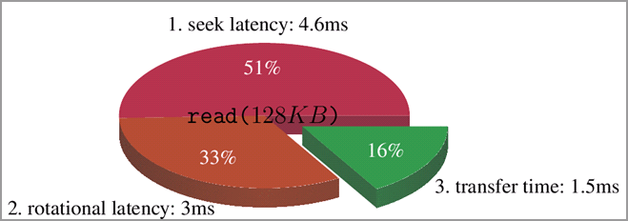
磁盘I/O传输时间
等待设备可用
等待通道可用
寻道
旋转延时
数据传送
设备忙
传输时间
b = 传输的比特数
N = 磁道上的比特数
r = 磁盘转数

Slide 55
磁盘调度算法
■
通过优化磁盘访问请求顺序来提高磁盘访问性能
寻道时间是磁盘访问最耗时的部分
同时会有多个在同一磁盘上的I/O请求
随机处理磁盘访问请求的性能表现很差

Slide 56
先进先出(FIFO)算法
■
按顺序处理请求
■
公平对待所有进程
■
在有很多进程的情况下，接近随机调度的性能

Slide 57
FIFO算法示例
磁盘访问序列 = 98,183,37,122,14,124,65,67
初始磁头位置：53
0
14
37
53
65
67
98
122
124
183
199
合计磁头移动距离=
45
+85
+146
+85
+108
+110
+59
+2
=640
http://cs.uttyler.edu/Faculty/Rainwater/COSC3355/Animations/diskschedulingfcfs.htm

Slide 58
最短服务时间优先(SSTF)
■
选择从磁臂当前位置需要移动最少的I/O请求
■
总是选择最短寻道时间

Slide 59
SSTF算法示例
磁盘访问序列 = 98,183,37,122,14,124,65,67
初始磁头位置：53
0
14
37
53
65
67
98
122
124
183
199
合计磁头移动距离=
12
+2
+30
+23
+84
+24
+2
+59
=236
http://cs.uttyler.edu/Faculty/Rainwater/COSC3355/Animations/diskschedulingfcfs.htm

Slide 60
扫描算法(SCAN)
■
磁臂在一个方向上移动，访问所有未完成的请求，直到磁臂到达该方向上最后的磁道
■
调换方向
■
也称为电梯算法(elevator algorithm)

Slide 61
SCAN算法示例
磁盘访问序列 = 98,183,37,122,14,124,65,67
初始磁头位置：53
0
14
37
53
65
67
98
122
124
183
199
合计磁头移动距离=
16
+23
+14
+65
+2
+31
+24
+2
+59
=236
http://cs.uttyler.edu/Faculty/Rainwater/COSC3355/Animations/diskschedulingfcfs.htm

Slide 62
循环扫描算法(C-SCAN)
■
限制了仅在一个方向上扫描
■
当最后一个磁道也被访问过了后，磁臂返回到磁盘的另外一端再次进行

Slide 63
C-LOOK算法
■
磁臂先到达该方向上最后一个请求处，然后立即反转，而不是先到最后点路径上的所有请求

Slide 64
N步扫描(N-step-SCAN)算法
■
磁头粘着(Arm Stickiness)现象
SSTF、SCAN及CSCAN等算法中，可能出现磁头停留在某处不动的情况
如：进程反复请求对某一磁道的I/O操作
■
N步扫描算法
将磁盘请求队列分成长度为N的子队列
按FIFO算法依次处理所有子队列
扫描算法处理每个队列

Slide 65
双队列扫描(FSCAN)算法
■
FSCAN算法是N步扫描算法的简化
FSCAN只将磁盘请求队列分成两个子队列
■
FSCAN算法
把磁盘I/O请求分成两个队列
交替使用扫描算法处理一个队列
新生成的磁盘I/O请求放入另一队列中
所有的新请求都将被推迟到下一次扫描时处理

Slide 66
2． RAID（Redundant Array of Inexpensive Disks)
RAID研究目标：通过多个并行组件获得额外的磁盘访问性能，实现多个独立的I/O请求可以并行处理，前提是数据信息存放在不同的磁盘中。
RAID包含了0-5个层，它们具有不同的设计结构。其中共同点是：
1）RAID是一组物理磁盘驱动器，OS将它看成单个。
2）数据分布在物理驱动器阵列中。
3）用冗余的磁盘空间保存奇偶检验信息，使数据具有可恢复性。

Slide 67
具体的RAID分层特性
1. RAID0没有用冗余数据提高性能，而是用将数据存储在磁盘阵列中，提高数据访问的并行性。
2. RAID1-5使用冗余数据，但其采用方法不同。

Slide 68
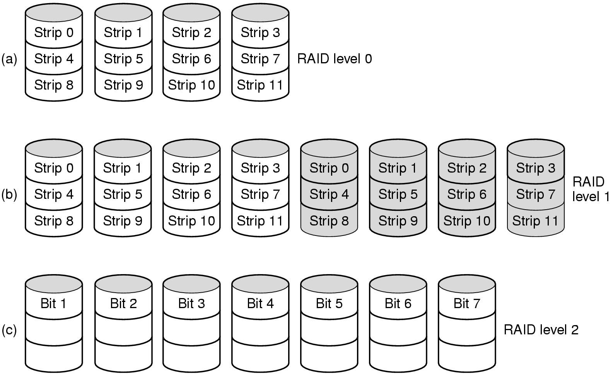
0-2级RAID结构
备份和使用的设备对OS是隐藏的，由RAID控制器完成并行操作。

Slide 69
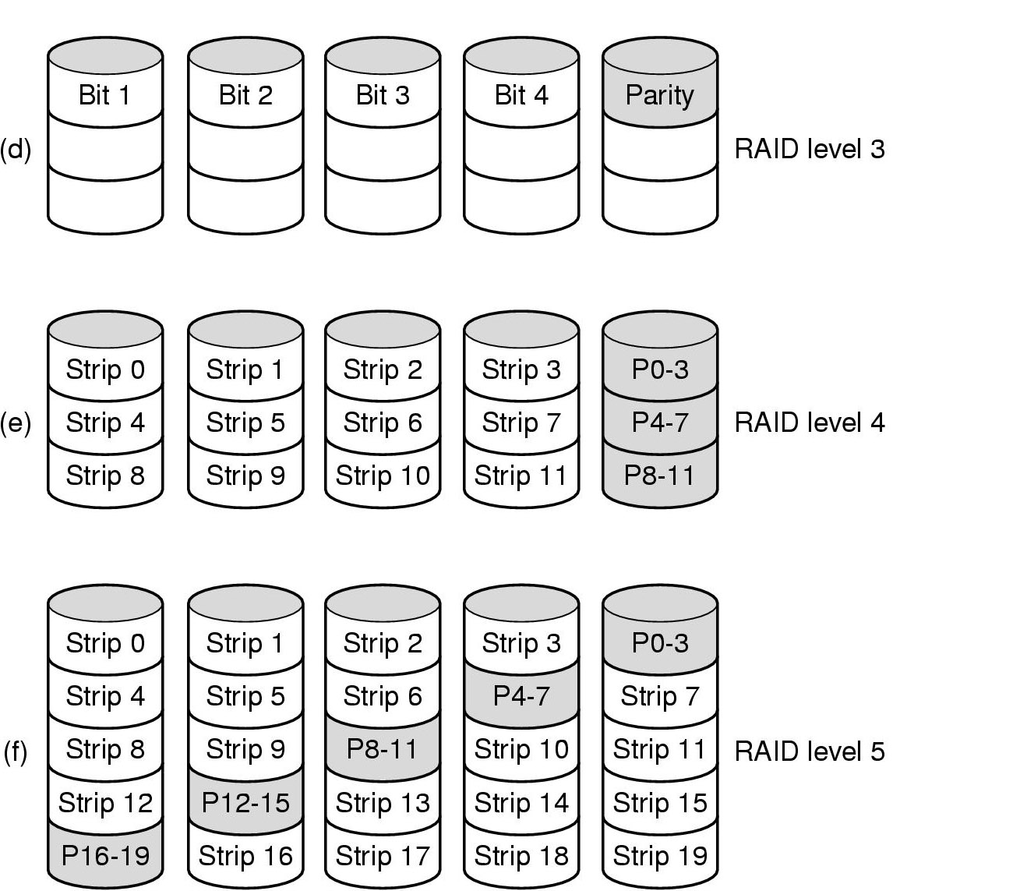
3-5级RAID结构

Slide 70
Thanks for your time! Questions & Answers

